Slide 1
voteMachine
Projekt i kurs Datorkommunikation
Dylan Saleh / Johan Kämpe

Slide 2
Röstningsmaskinen
Sätt fråga till display via App
Rösta med två knappar på maskinen
Se fråga och antal röster på web och display

Slide 3
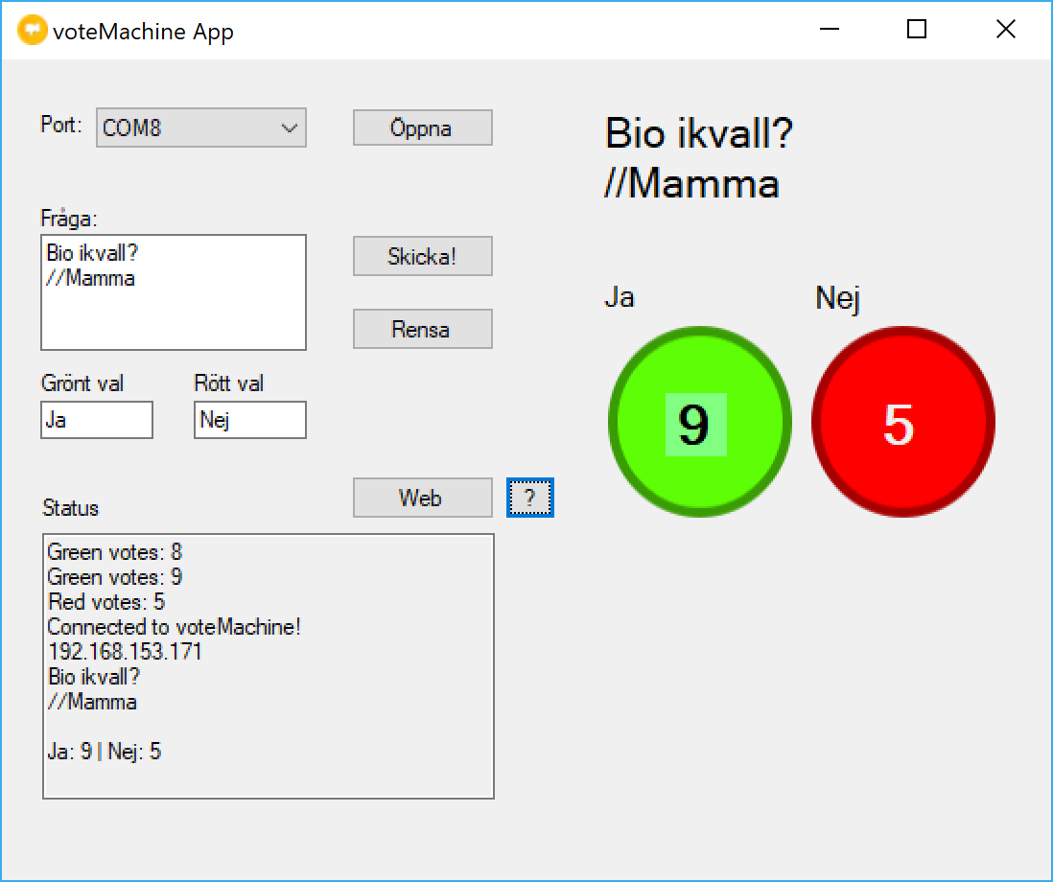
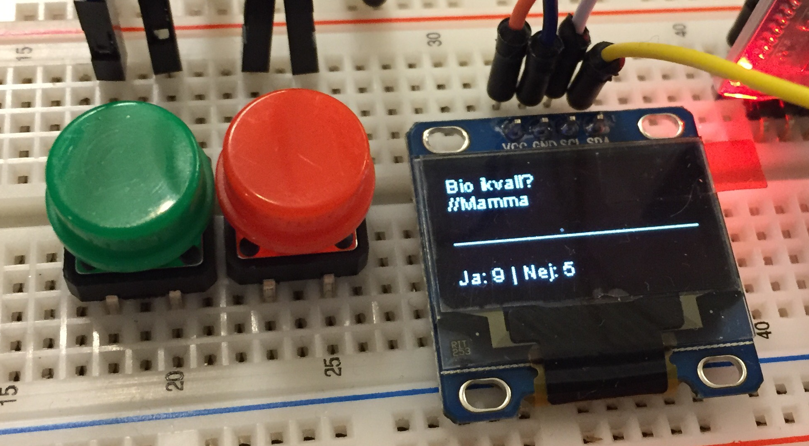
Användningsfall
Mamma vaknar –> Använder App: “Bio ikväll?” –> åker till arbete
Barn vaknar -> ser fråga -> röstar med knappar
Mamma på arbete -> Loggar in via Web -> beställer rätt antal biobiljetter

Slide 4
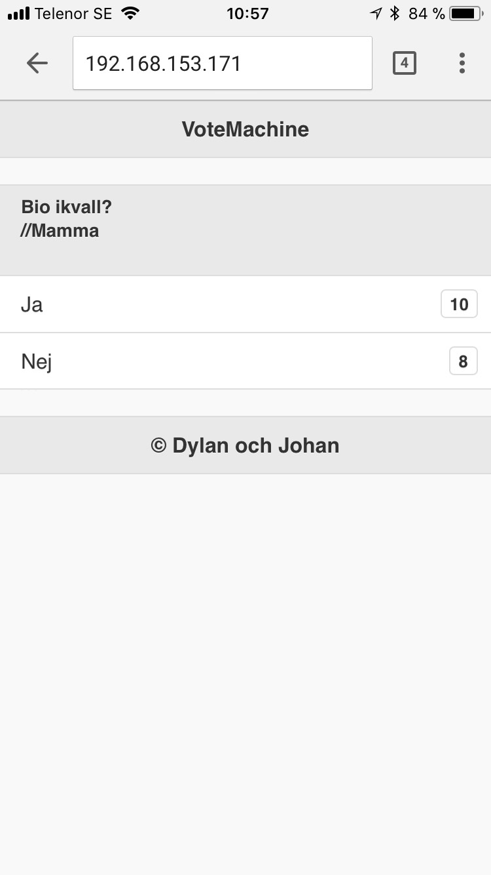
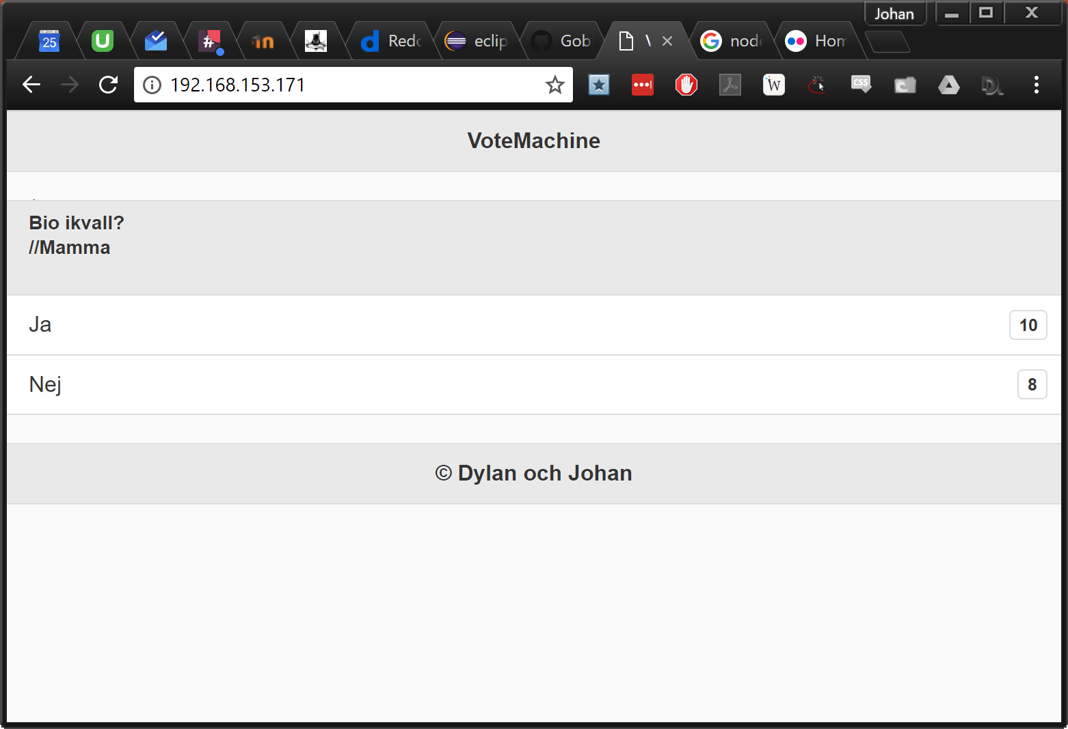
Användningsfall

Slide 5
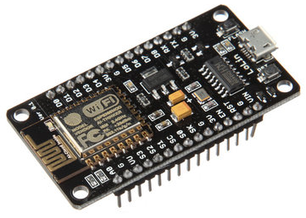
Komponenter
NodeMCU
HC-06 Bluetooth-modul
SSD1306 Display
Knappar

Slide 6
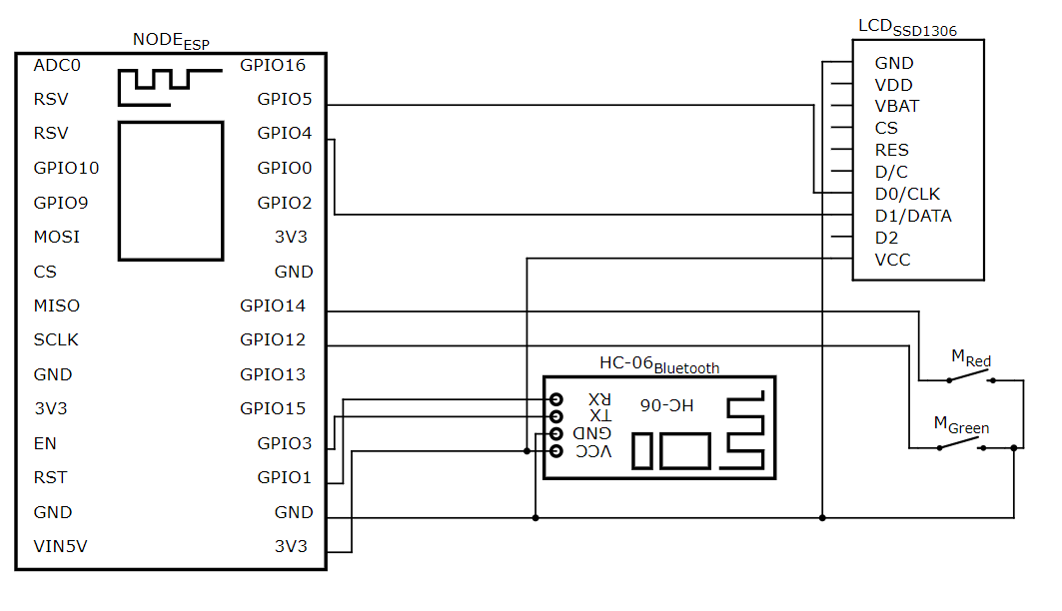
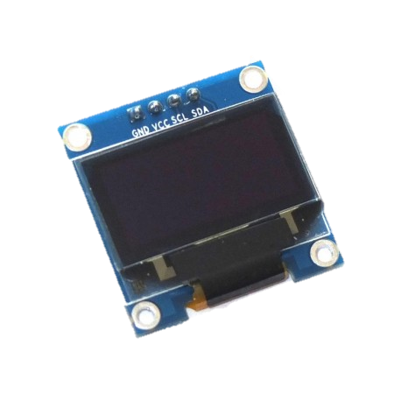
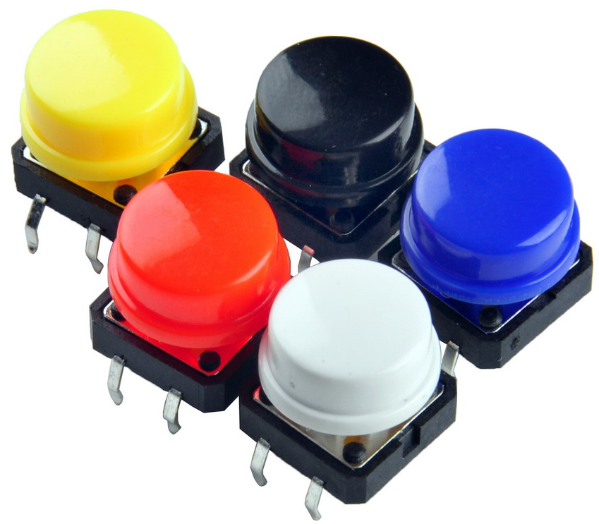
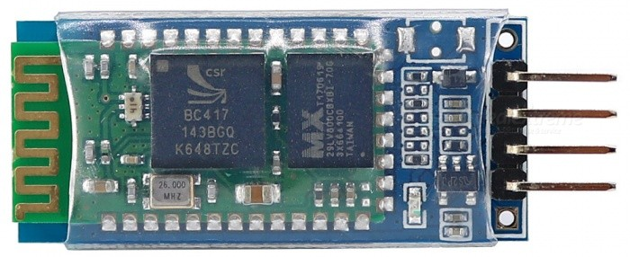
Ritning

Slide 7
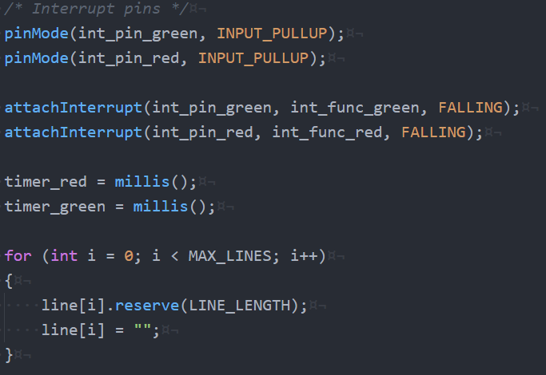
Kod
Arduino C++
C#
Regex
jQuery
Interrupts
Git

Slide 8
Påbyggnad
Historik, databas?
Rösta via web
Paketering, lödning

Slide 9
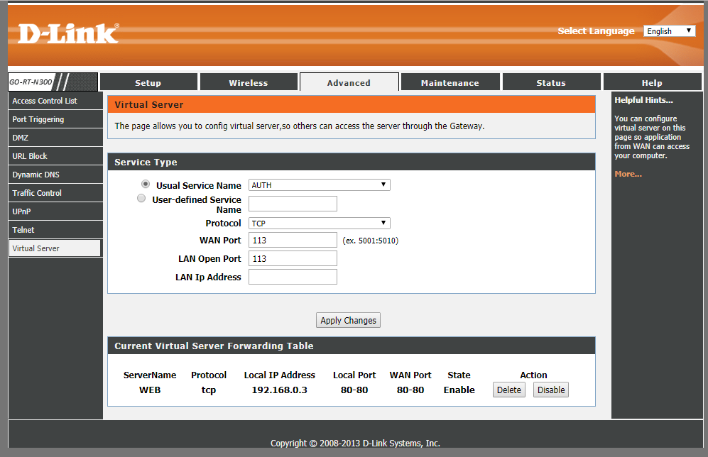
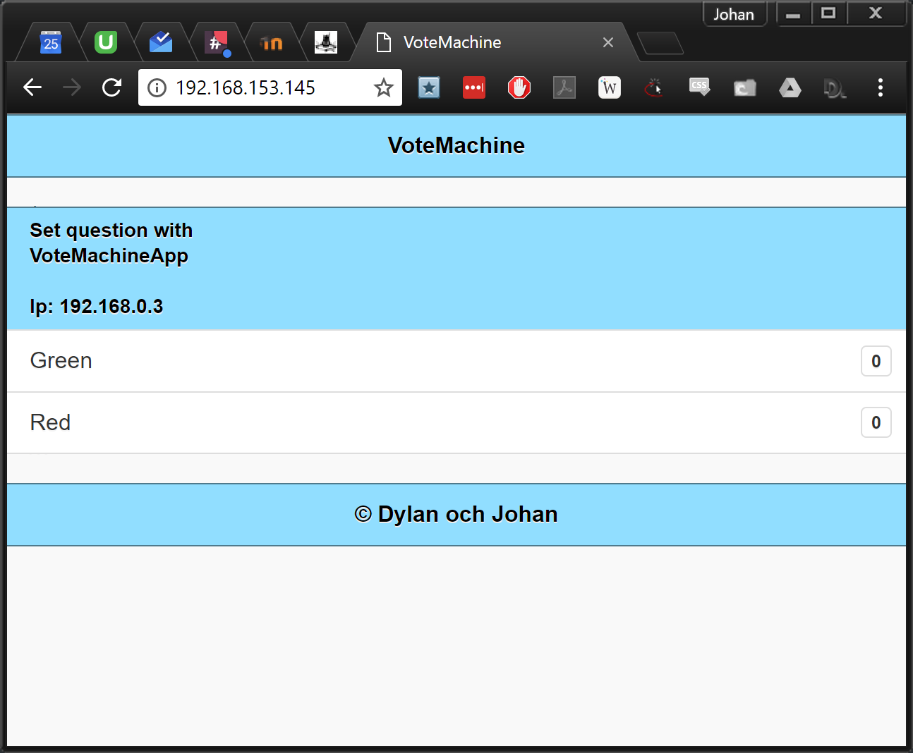
Router-konfiguration

Slide 10
Länkar
https://github.com/GoblinDynamiteer/voteMachine

